Slide 1
Produs romanesc,
Clienti americani

Slide 2
Una alta despre mine

Slide 3
Despre sfaturi si retete

Slide 4
Nu toate achizitiile sunt create egale.

Slide 5
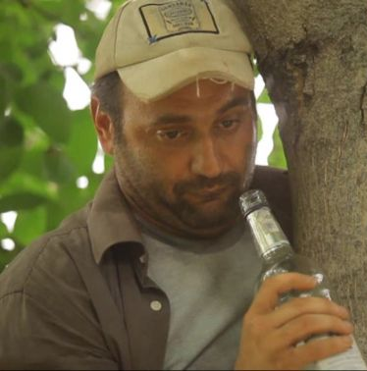
Decat gaina la mine in curte, mai bine soim in pom la altu’

Slide 6
Olimpiada la informatica nu rezolva problemele nimanui

Slide 7
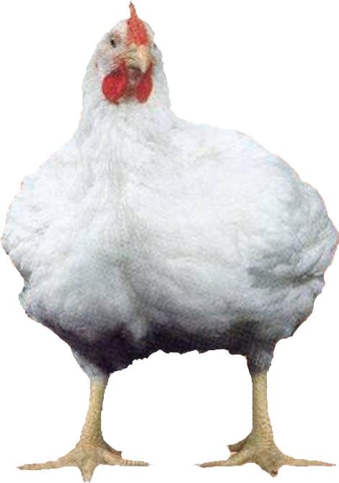
Profitul e o frana in calea companiilor in crestere

Slide 8
Si ne-am facut firma in America

Slide 9
Intrebari?

